Slide 1
Des outils pour aider à la gouvernance des territoires
15/12/2022, La Sucrerie, Wavre

Slide 2
Programme de la journée :
  09h10 - 09h20 : Objectifs et organisation de la journée
  09h20 - 09h30 : Mot du Ministre
  09h30 - 10h45 :
    Les conditions d'acceptabilité de la densification urbaine
    Rafaëlla FOURNIER, CEREMA, France
    Tiers-lieux et dynamisation des territoires
    Marc LAGET, Agence Nationale de la Cohésion des Territoires, France
  10h45 - 11h15 : Pause

Slide 3
  11h15 - 12h45 : Première session des cinq ateliers
    1. Le processus d’acceptabilité sociale (Auditorium 250, 1er étage)
    2. L’adaptation des outils de l’aménagement du territoire à l’évolution du tourisme (Forum 05, 1er étage)
    3. Vers des projets denses et mixtes de qualité : témoignages d’acteurs (Auditorium 850, RdC)
    4. Comment objectiver les moyens et outils à utiliser pour réduire l’artificialisation ? (Forum 03, RdC)
    5. Le tiers-lieu, un outil de développement économique adapté à de nouvelles réalités (Forum 04, 1er étage)
  12h45 - 14h15 : Walking dinner
  14h15 - 15h45 : Seconde session des cinq ateliers
  15h45 - 16h15 : Drink de clôture

Slide 4
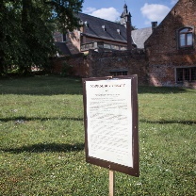
Recherche : Des outils au service de l’acceptabilité sociale des projets d’urbanisme ou d’aménagement du territoire
    1. Le processus d’acceptabilité sociale
    (Auditorium 250, 1er étage)
  Développer la notion d’acceptabilité sociale des projets, ses diverses déclinaisons et les facteurs à l’origine de celle-ci
  Etudier les facteurs d’opposition et de blocage
  Analyser les différents outils de sensibilisation et de participation citoyenne et amener des pistes de réflexion opérationnelles en vue de favoriser l’acceptabilité sociale des projets
Ancien hôtel de France (Florenville, 2020)

Slide 5
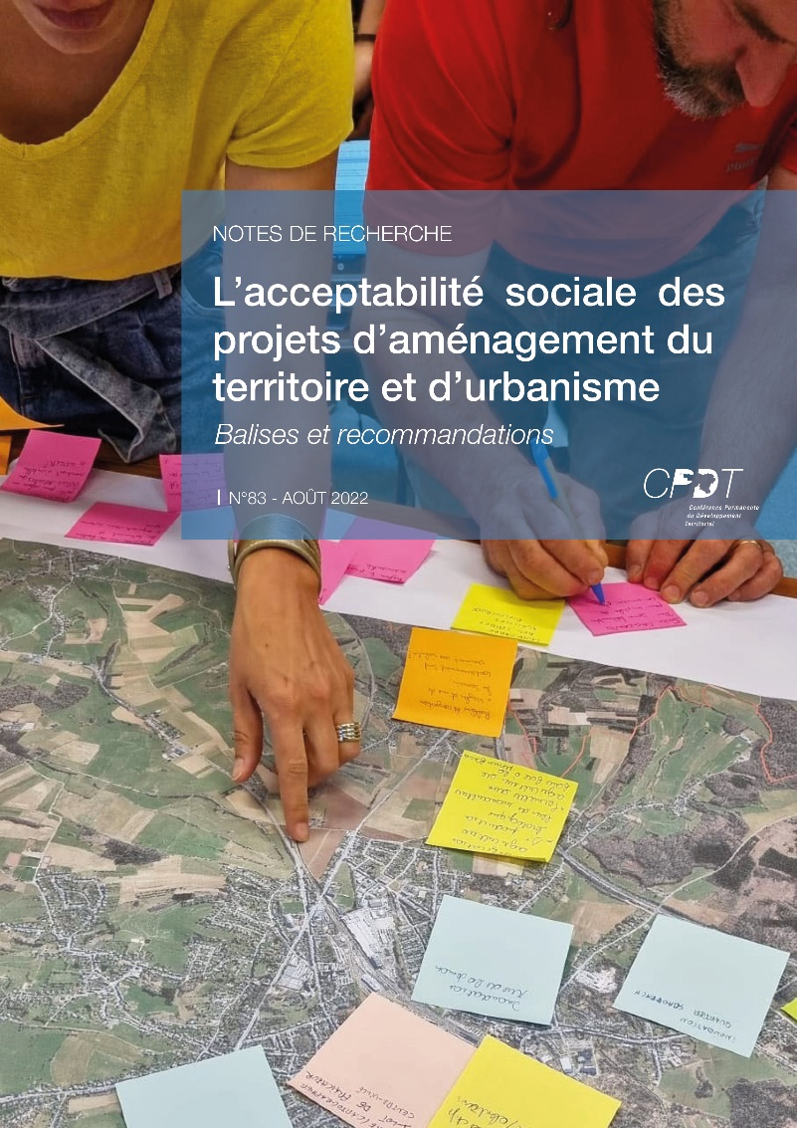
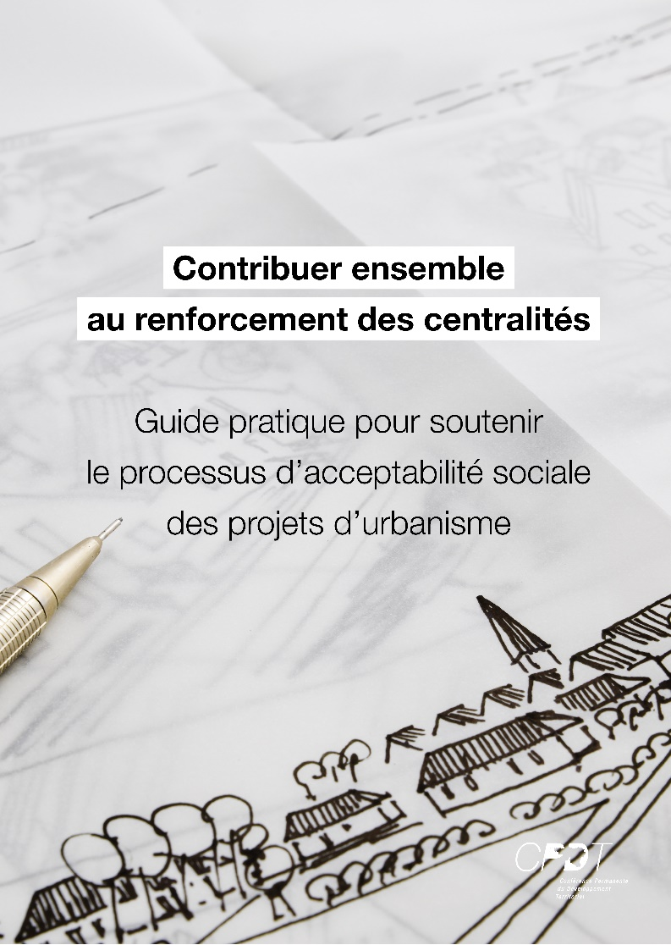
Guide pratique en cours de publication
Notes de recherche 83

Slide 6
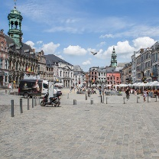
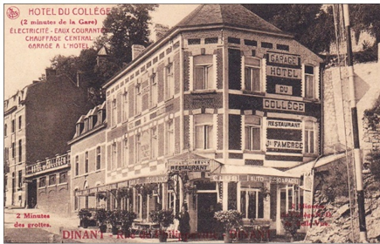
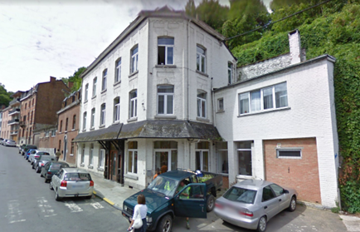
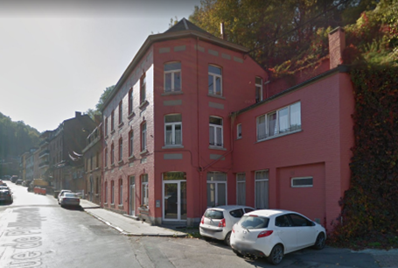
    2. L’adaptation des outils de l’aménagement du territoire à l’évolution du tourisme (Forum 05, 1er étage)
Recherche : Tourisme et territoire : gérer le passé et préparer l’avenir
1
  Caractériser d’un point de vue territorial les principaux types d’infrastructures touristiques (hébergements et attractions)
  Identifier les territoires touristiques wallons actuels et appréhender leur dynamique de développement
  Analyser de manière approfondie la zone de loisirs au plan de secteur
  Reconstituer les trajectoires d’hébergements touristiques et comprendre les causes de leur déclin
  Proposer des recommandations pour améliorer l’encadrement du développement de la fonction touristique
2
Google street View, 2009
3
Google street View, 2018

Slide 7
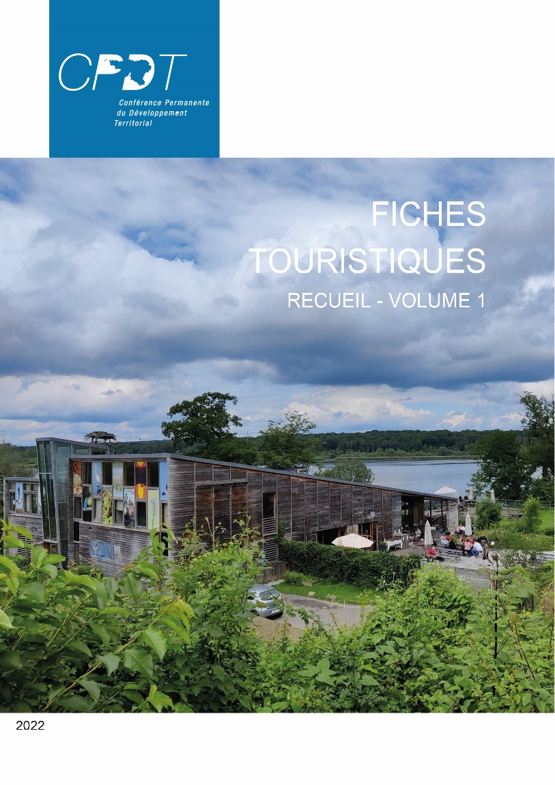
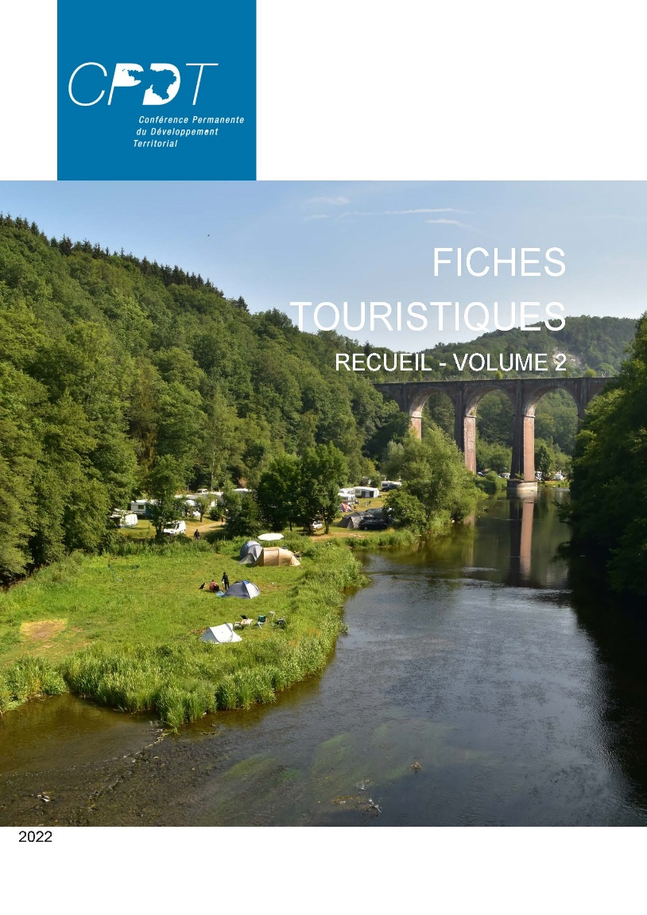
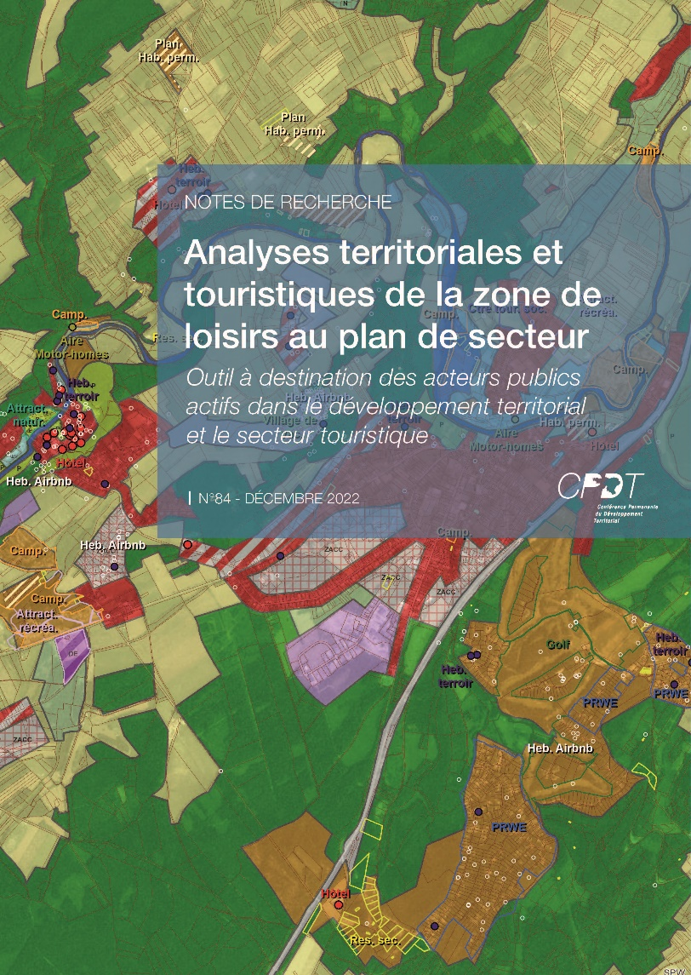
Hors série (2022)
Hors série (2022)
Notes de recherche 84

Slide 8
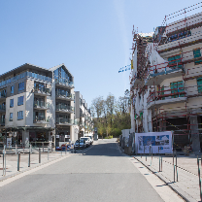
Recherche : Intensification et requalification des centralités pour lutter contre l’étalement urbain et la dépendance à la voiture
    3. Vers des projets denses et mixtes de qualité : témoignages d’acteurs (Auditorium 850, RdC)
    4. Comment objectiver les moyens et outils à utiliser pour réduire l’artificialisation ? (Forum 03, RdC)
    Analyser les politiques européennes et des territoires voisins en matière de ZAN
    Analyser les indicateurs de suivi de l’étalement urbain et dégager des pistes opérationnelles pour le suivi de l’artificialisation
    Anticiper les risques de limitation de l’accessibilité financière au logement
    Quantifier le potentiel de recyclage urbain pour la production de logements
    Objectiver le potentiel du rezonage à moindre coûts d’indemnisation
    Proposer des recommandations sur l’application des outils de la planification locale
    Faciliter la mixité des fonctions et renforcer les polarités commerciales

Slide 9
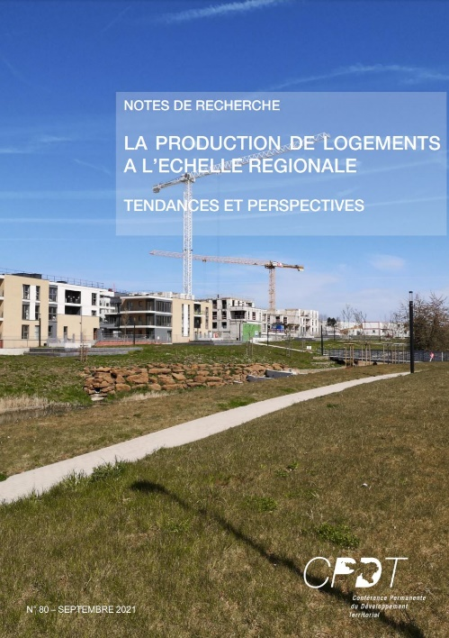
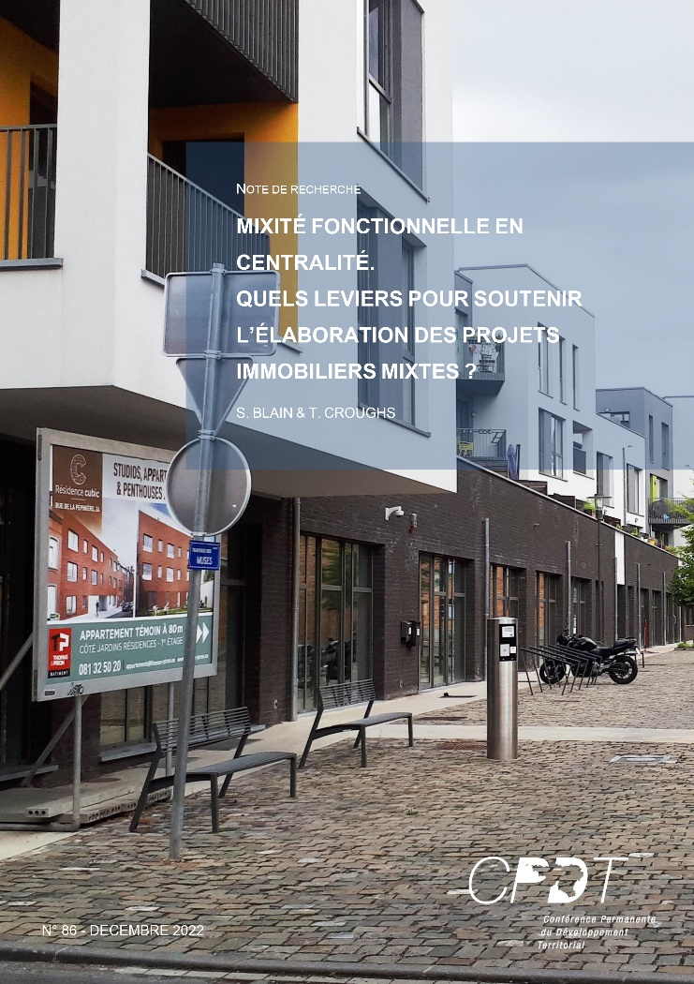
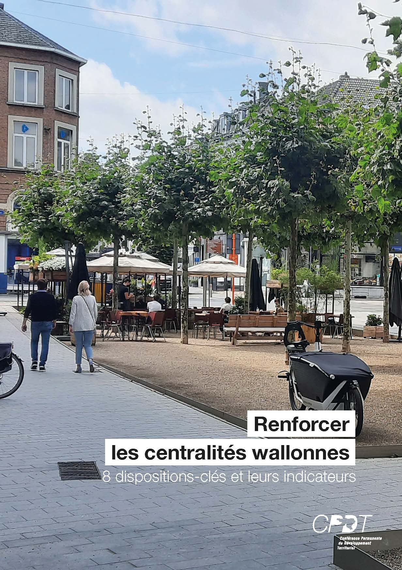
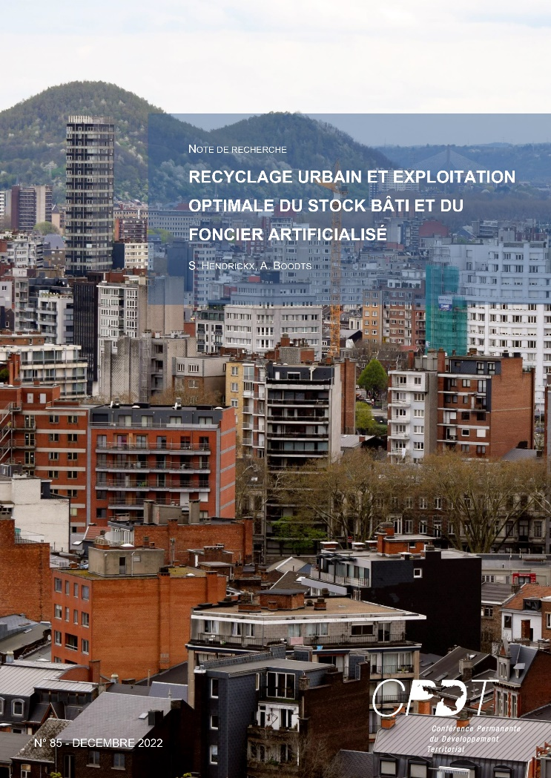
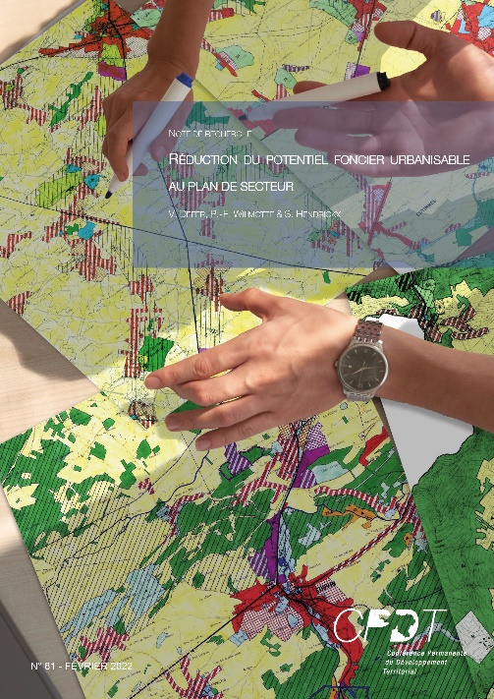
En cours de publication
En cours de publication
En cours de publication
Notes de recherche 80
Notes de recherche 81

Slide 10
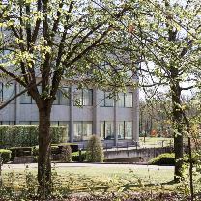
    5. Le tiers-lieu, un outil de développement économique adapté à de nouvelles réalités (Forum 04, 1er étage)
Recherche : Dynamiques économiques émergentes et nouveaux enjeux territoriaux
  Analyse territoriale de trois dynamiques économiques émergentes : les économies numérique, circulaire et créative (NdR 82)
  Clarification des concepts : des tiers-lieux aux plateformes d’innovation territoriale (NdR 86, en cours de publication)
  Benchmark de bonnes pratiques en matière de développement de tiers-lieux à vocation économique
  Rédaction et mise en forme d’un vade-mecum destiné à faciliter la mise en place de tiers-lieux ⇨ Atelier 5

Slide 11
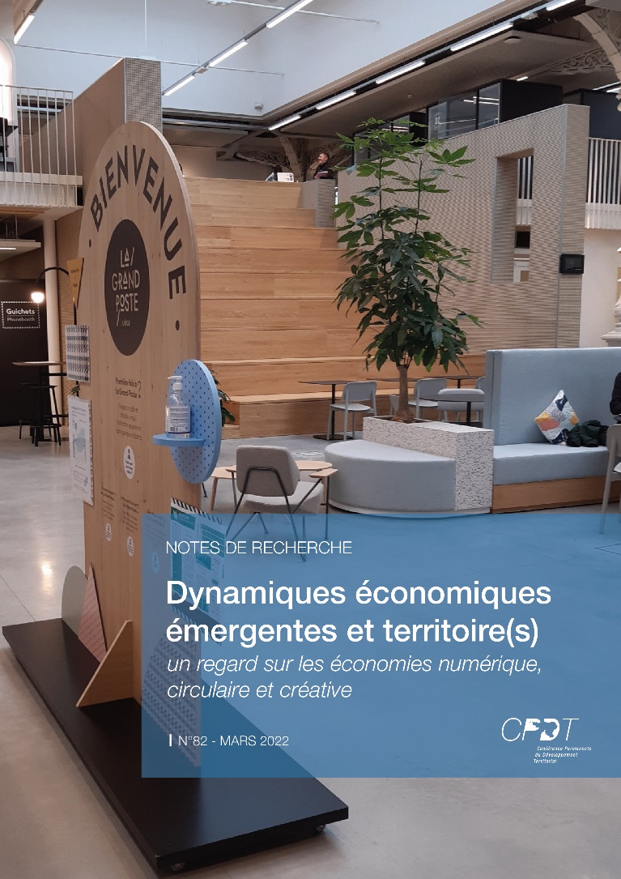
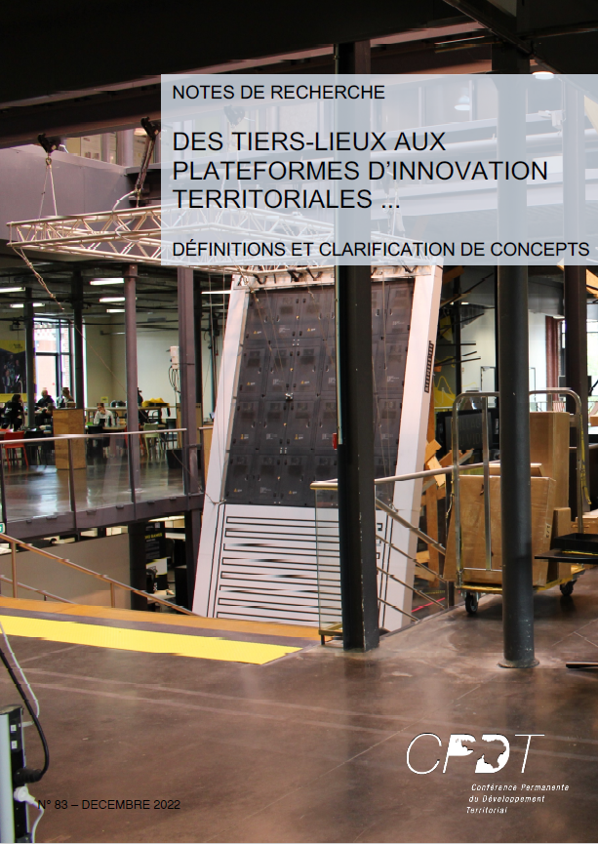
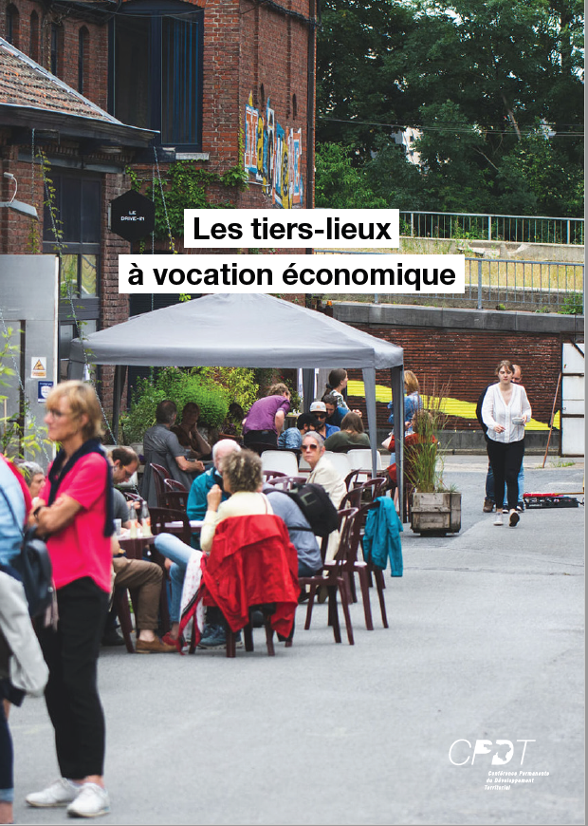
En cours de publication
Vade-mecum en cours de publication
Notes de recherche 82
Notes de recherche 86

Slide 12
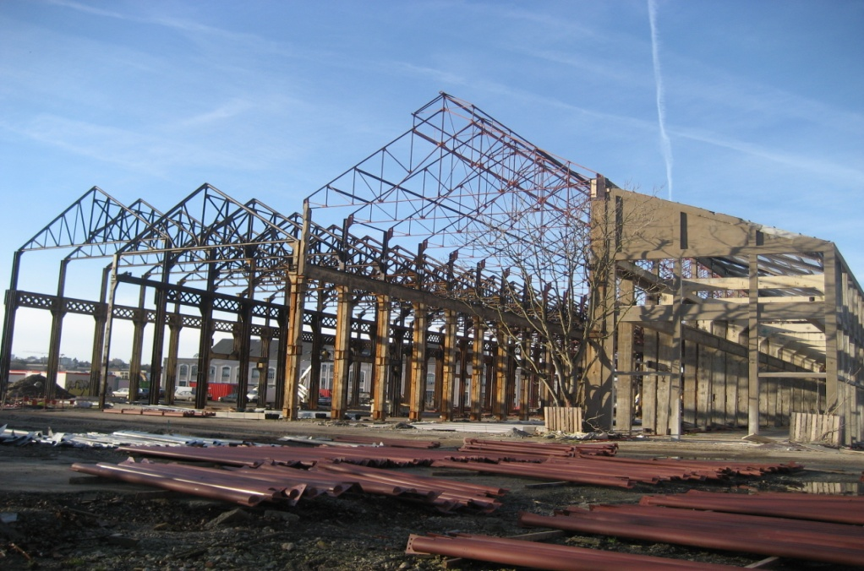
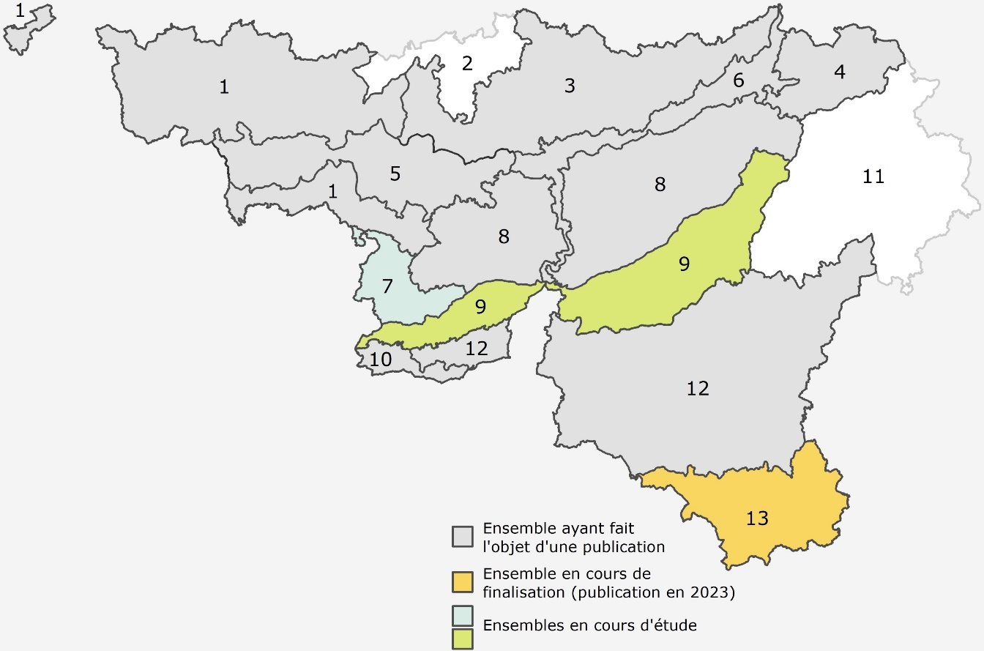
Atlas des Paysages de Wallonie
Réhabilitation des friches
Comment améliorer le processus de réhabilitation des friches ?
Comment améliorer la réutilisation et le recyclage des matériaux et bâtis existants ?
Tome 7 – Plaine et bas plateau hennuyers
Version papier disponible depuis peu
Tome 8 – Côtes Lorraines
Parution prévue pour la mi-2023

Slide 13
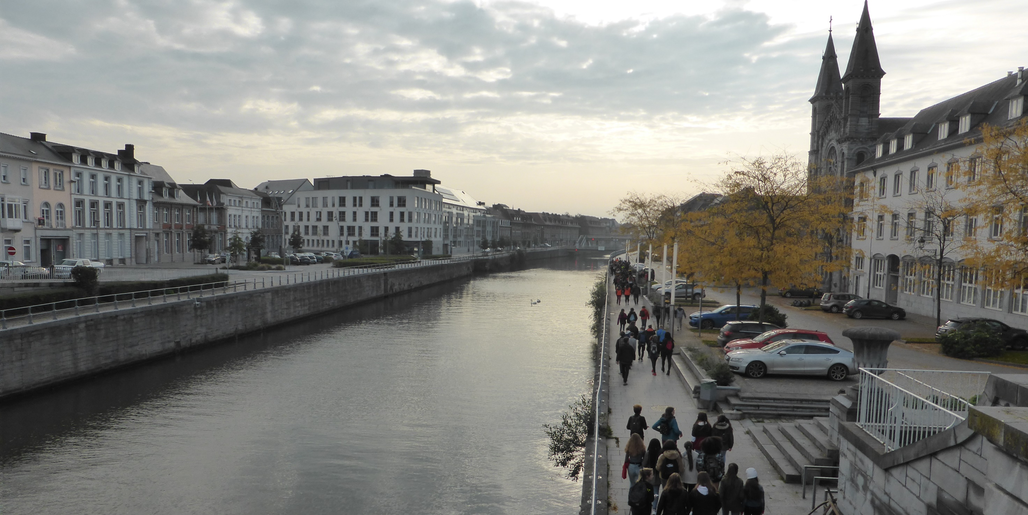




Retrouvez-nous sur www.cpdt.be

